Slide 1
Военный комиссариат
Приморского края
АЛЬБОМ
ВОЕННАЯ СЛУЖБА ПО КОНТРАКТУ В МОБИЛИЗАЦИОННОМ ЛЮДСКОМ РЕЗЕРВЕ

Slide 2
НОРМАТИВНО-ПРАВОВАЯ БАЗА, РЕГЛАМЕНТИРУЮЩАЯ СОЗДАНИЕ МОБИЛИЗАЦИОННОГО ЛЮДСКОГО РЕЗЕРВА ВС РФ
2

Slide 3
3
ПРЕДЪЯВЛЯЕМЫЕ ТРЕБОВАНИЯ К КАНДИДАТАМ

Slide 4
4
СОЦИАЛЬНЫЕ ГАРАНТИИ И ЛЬГОТЫ

Slide 5
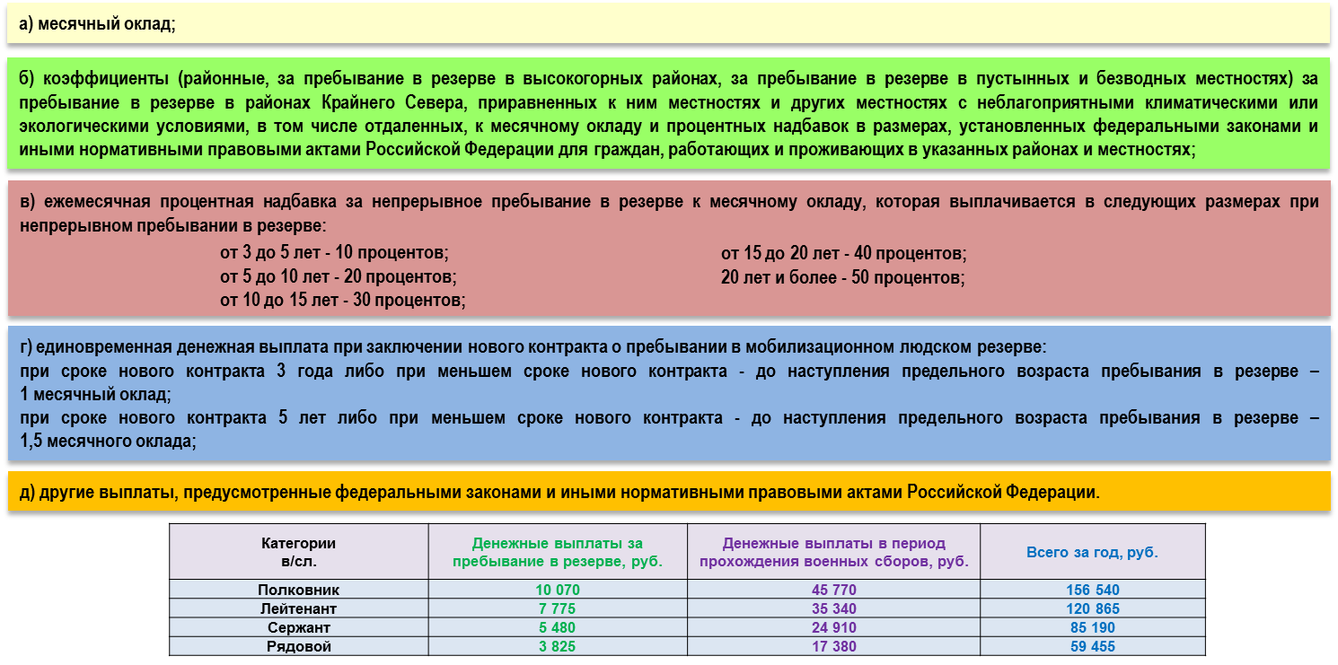
5
ФИНАНСОВОЕ ОБЕСПЕЧЕНИЕ РЕЗЕРВИСТОВ

